Slide 1
화면 설계서!!!!
프로젝트6
펀퍼어어어어어어언
2조오오오오오으아아으아으아으아ㅡ아으ㅏ으아

Slide 2

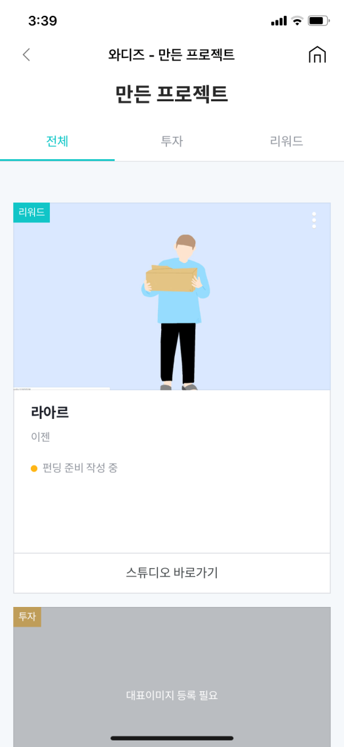
[ 화면설계 ] 메이커 스튜디오 – 마이 스튜디오 - 사용자
화면코드
ht_user_m_MS_myProject
펀펀 – 만든 프로젝트
만든 프로젝트
IMAGE
# | 기능
 | 내가 만든 프로젝트 리스트 표시
1 | 프로젝트 관리 프로젝트 관리 페이지로 이동
갈비 통닭
이젠
펀딩 준비 작성중
1
프로젝트 관리
IMAGE

Slide 3
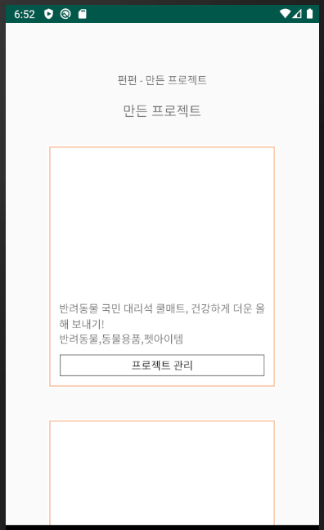
[ 화면구현 ] 메이커 스튜디오 – 프로젝트 문의 관리 - 사용자

Slide 4


[ 화면설계 ] 메이커 스튜디오 – 프로젝트 문의 관리 - 사용자
화면코드
ht_user_w_MS_manageQna
1
이젠의
프로젝트
펀펀 – 프로젝트 문의 관리
갈비 통닭
IMAGE
# | 기능
1 | DRAWER 메뉴 - 프로젝트 관리를 위한 DRAWER 메뉴
2 | 답변 등록 - 프로젝트에 등록된 문의에 답변 등록
3
4
5
프로젝트 문의 관리
스토어 주문 관리
스토어 문의 관리
idhong1111
2020-05-06
2
답변등록
IMAGE
idhong1111
2020-05-06
답변등록

Slide 5

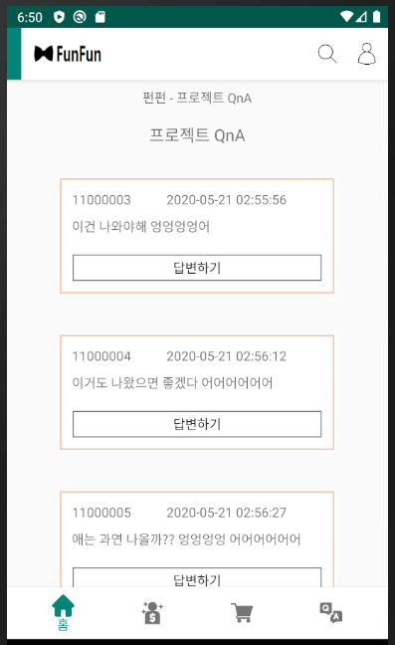
[ 화면구현 ] 메이커 스튜디오 – 프로젝트 문의 관리 - 사용자

Slide 6
[ 화면설계 ] 메이커 스튜디오 – 스토어 판매관리 – 주문 확인 및 배송 관리 - 사용자
화면코드
ht_user_m_MS_store_manage
이젠의
프로젝트
펀펀 – 스토어 주문 관리
갈비 통닭
IMAGE
# | 기능
 | 스토어 주문 관리 - 프로젝트와 연결된 스토어에 등록된 주문 관리
프로젝트 문의 관리
스토어 주문 관리
스토어 문의 관리
30,000원
idhong1111
주문날짜 2020-05-06
배송상태 배송중

Slide 7
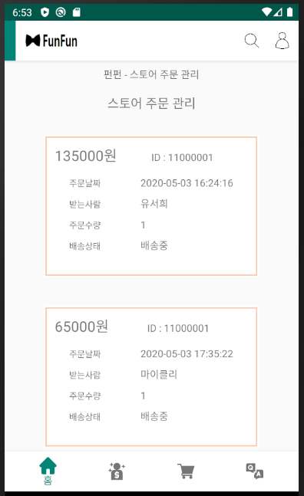
[ 화면구현 ] 메이커 스튜디오 – 스토어 판매관리 – 주문 확인 및 배송 관리 - 사용자

